Slide 1
Daily Scrum
08/10
Hyung Ryuk Kim Java A-4 SK Didimdol 4th hyungryug@gmail.com

Slide 2
Task List
Assigned Task | Progress
UI Design: 검색결과, 상세정보 | 100%
Layout 구현 : 검색결과, 상세정보 | 95%
Layout 구현 : 마이페이지 | 70%
검색결과페이지 기능 구현 | 100%
상세정보페이지 기능 구현 | 50%

Slide 3
Yesterday’s Task
Today’s Task
Technical Issue

Slide 4
1. Yesterday’s Task
What I did?
검색결과 페이지 기능 구현
검색결과 출력
가격필터 기능 구현
숙소 타입 별 필터 기능 구현
숙소 선택 시 상세정보페이지로 이동
상세정보 페이지 구현
상세정보 출력

Slide 5
1. Yesterday’s Task
How I did?
검색결과 페이지 기능 구현
검색창에서 처음으로 가져온 데이터를 임시저장 후 각 필터 적용
숙소 id값으로 get방식을 이용한 해당 상세 페이지 연결
상세정보 페이지 구현
숙소 id 값으로 데이터를 받아와 EL태그로 웹 페이지에 데이터 출력

Slide 6
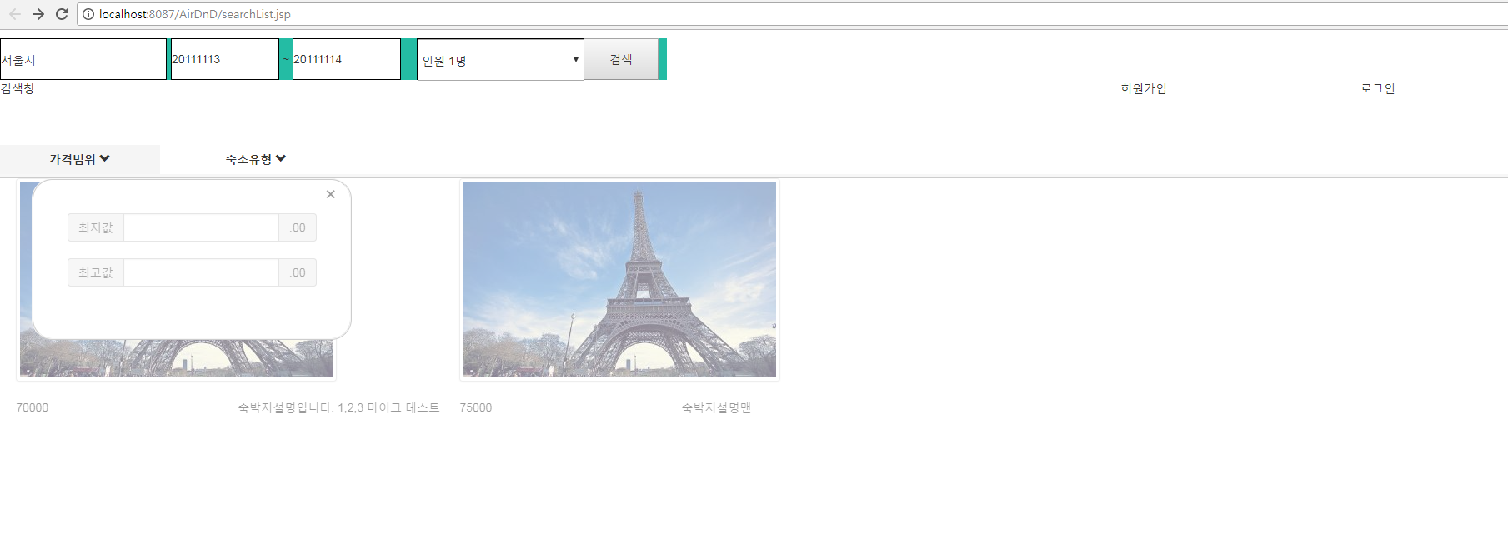
1. Yesterday’s Task
Result (검색결과 페이지 기능 구현)

Slide 7
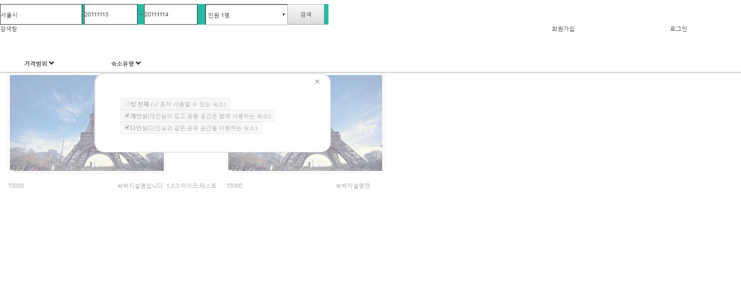
1. Yesterday’s Task
Result (검색결과 페이지 기능 구현)

Slide 8
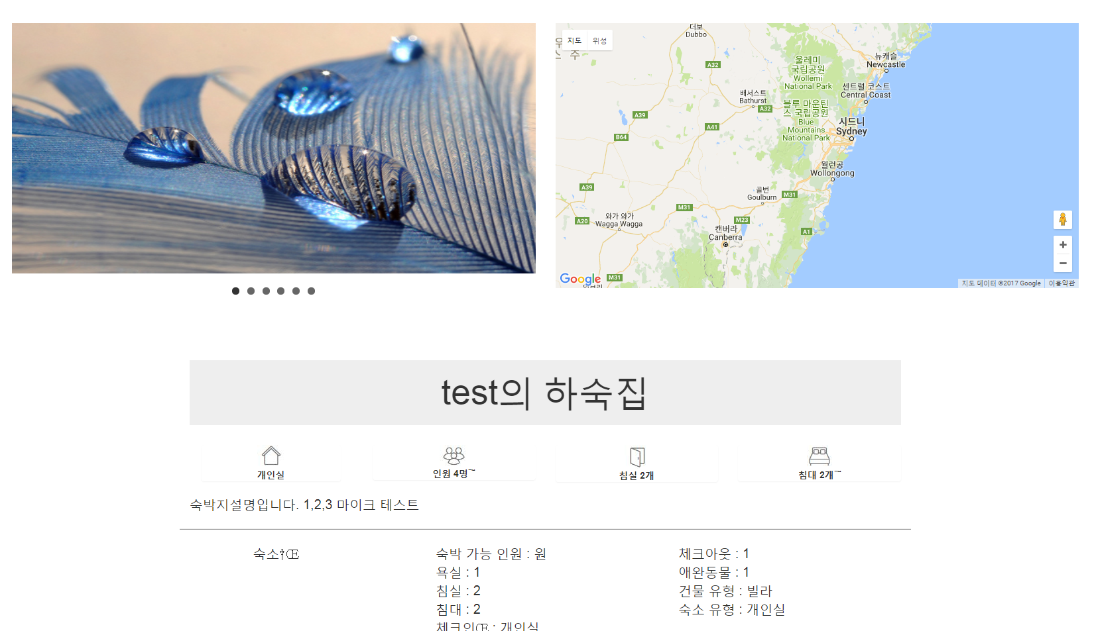
1. Yesterday’s Task
Result (상세정보 페이지)

Slide 9
Yesterday’s Task
Today’s Task
Technical Issue

Slide 10
2. Today’s Task
ToDo
상세정보 페이지에 요금정보 및 예약버튼 만들기
마이페이지 기능 구현

Slide 11
Yesterday’s Task
Today’s Task
Technical Issue

Slide 12
3. Technical Issue
Issue

Slide 13
END

